Slide 1
Українське суспільство: міграційний вимір
Національна доповідь - 2018

Slide 2
Ключові постулати доповіді
Міграція – це не проблема, що потребує розв’язання, а реальність, з якою належить рахуватись і яку необхідно облаштовувати
Міграція є ключовим проявом процесу глобалізації, має об’єктивний характер і навряд чи може бути зупинена, принаймні, демократичним шляхом
Реалізовані (певною мірою й потенційні) еміграційні настанови є максимально повним і точним віддзеркаленням суспільних настроїв:
низької оцінки свого власного життя і поточної ситуації в країні (регіоні, поселенні)
зневіри і бачення поганих перспектив для себе, родини та нащадків
стійкого переконання у вищій якості життя за кордоном та попиту на емігрантів
впевненості у своїх можливостях інтегруватися у нове суспільство (знайти роботу, житло, вивчити мову, пристосуватися до способу життя тощо)
поширення в суспільстві настанов на еміграцію (стаціонарну, трудову, освітню)
Оцінка наслідків масштабних міграцій має здійснюватись із позиції:
мігранта
країни-донора (регіону, поселення)
країни-реципієнта (регіону, поселення)
цивілізації загалом

Slide 3
Чинники міграції: людина, незадоволена своїм життям, суспільним статусом і доходами, сподівається на покращання своєї долі внаслідок переїзду до більш розвиненого суспільства – міграція багатьма розглядається як своєрідний «соціальний ліфт»

Slide 4
Економічні міграції
Головною складовою міграцій в сучасному світі є переселення через економічні чинники, передусім тимчасові переміщення з метою отримання більших заробітків (понад 90% мігрантів)
З тих, хто вважають себе забезпеченими, 58% вказали вищі заробітки, 21% - можливість професійної реалізації vs 70 і 14% бідних
В економічних міграціях головну роль відіграє співвідношення якості життя в країнах (регіонах, поселеннях) походження (проживання) і країнах (регіонах, поселеннях) спрямування
Масовий міграційний поток завжди рухається від країни (регіону, поселення) з нижчою якістю життя туди, де якість життя вища
Економічні чинники діють у специфічному ментальному середовищі конкретного соціуму (групи населення)
Польща є лідером Східної Європи за темпами та якістю реформ, за параметрами економічного розвитку загалом, за масштабами міграції, натомість Угорщина, яка відстає і в реформах, і за рівнем життя, і за економічною динамікою, не демонструє високої мобільності населення

Slide 5
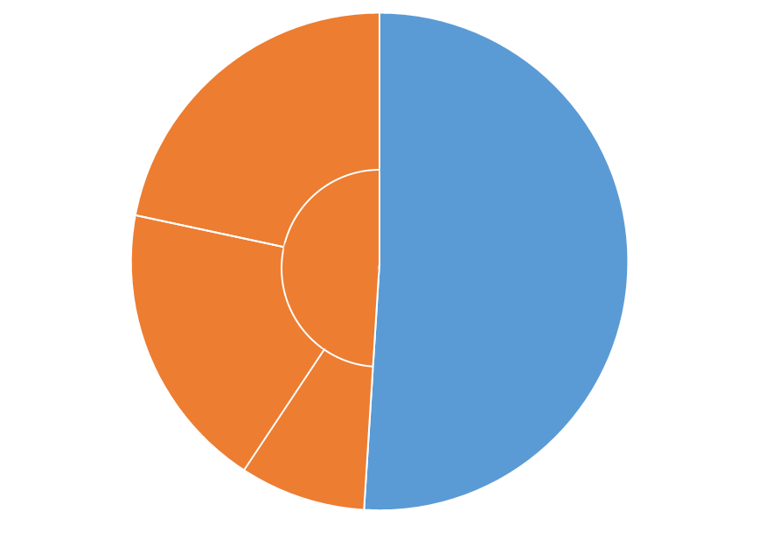
Суспільство поділене за ставленням до міграції Бажання змінити місце проживання є значно більш поширеним за фактичний переїзд
Не визначились куди
22 %
Не хочуть змінювати місце проживання
Хочуть
переїхати
49 %
51 %
За кордон
19 %
В межах
України
8 %

Slide 6
Формування міграційних настанов в українському суспільстві
Населення України постійно демонструє незадоволення як власним життям, так і ситуацією в країні (оцінки власного життя значно кращі за оцінки загальної ситуації)
дійсно низький рівень життя
величезний розрив між завищеними очікуваннями і фактичною ситуацією
традиційні для молодої демократії прагнення популізму з боку політиків і патерналізму з боку значної частини громадян
применшення власних здобутків у поєднанні із завищенням досягнень інших (включно із доходами та якістю життя загалом)
Низькі оцінки спричиняють бажання змін – велика частина активного, мобільного і конкурентоспроможного населення пов’язують можливості радикальних змін свого життя виключно з еміграцією

Slide 7
Суспільні настрої щодо міграції, %
Джерело: Інститут соціоогії НАН України

Slide 8
Міграції в межах України: фактичні масштаби внутрішньої міграції значно більші за зовнішню, але потенційні приблизно однакові

Slide 9
Внутрішні міграції – головні напрями руху
Урбанізація
Міські агломерації
Метрополіси
висока концентрація та інтенсивність маятникових міграцій у межах 1,5-годинної доступності
висока зайнятість в індустріальному та інформаційному секторах vs низька частка сезонних та тимчаcових працівників
що далі від центру, то нижчі ділова активність та рівень життя, а відтак – більше стимулів до пошуку роботи поза місцем проживання
Децентралізація
Освітня міграція – «стартер» внутрішньої міграції (37% студентів – іногородні) – переважно до Києва, Харкова, Львова, Дніпра, Одеси

Slide 10
Вимушені переселення з Донбасу та Криму
За різними оцінками, вимушено змінили місце проживання 0,8-1,5 млн.осіб
За кількістю ВПО Україна посідає перше місце в Європі та дев’яте в світі
Основні проблеми життєзабезпечення переселенців:
відсутність достатніх засобів до існування
невизначеність житлових перспектив
труднощі в реалізації та захисті прав (власності, зайнятості, доступності соціальних послуг і житла, придатного для проживання, відновлення документів тощо)
Фундамент розв’язання проблем – інтеграція переселенців до громад вселення шляхом ефективної співпраці:
держави
бізнесу
територіальних громад
громадянського суспільства (організацій ВПО, волонтерських та благодійних організацій)
міжнародних донорів
Важливим каналом інтеграції має стати освіта

Slide 11
Наслідки міграції: зміни чисельності й складу населення, пропозиції робочої сили, доходів населення й економіки, соціо-психологічного і політичного клімату суспільства

Slide 12
Наслідки масштабних міграцій: ключовим для економіки і ринку праці країни-донора є повернення/неповернення мігрантів
Оскільки 41,3% мігрантів молодші за 35 і тільки 20,4% старші за 50 років:
брак робочої сили на місцевих ринках праці (спочатку за окремими професіями, а потім тотальний дефіцит)
Особливо гостра ситуація в поселеннях та регіонах із браком конкурентних робочих місць, розташованих далеко від центрів тяжіння внутрішніх мігрантів
демографічне старіння, навантаження на працююче населення
посилення депопуляції, темпи якої чверть сторіччя є найвищими в Європі
Відтік кваліфікованої робочої сили та мозків, т.зв. “brain drain”
Освітня міграція молоді
Виїжджають ті, кого не влаштовують можливості українського ринку праці
тиск на систему соціальної підтримки
штучна конкуренція за робочі місця
безробіття

Slide 13
Наслідки масштабних міграцій: вплив грошових переказів
У 2017 р. приватні перекази становили 9,3 млрд.дол vs 2,3 млрд. ПІІ
Особлива роль переказів у менш розвинених регіонах і громадах
Приватні перекази погіршують соціально-економічне середовище
посилення інфляції
зниження мотивації до зайнятості в Україні (кошти + наявність досвіду роботи за кордоном за звичай посилює міграційні настрої)
зростання нерівності
Приватні перекази забезпечують до 4% ВВП України (без урахування мультиплікативного ефекту)
імпульс для розвитку економіки
економіка отримує додаткові кошти
створюються робочі місця (легальні і нелегальні)
зростають доходи населення поза родинами мігрантів
розвиток фінансово-банківської системи (банківські рахунки мають 53% родин з довгостроковими мігрантами, 44% - з короткостроковими і 21% - без мігрантів)
головний напрям витрачання грошей – поточне споживання (житло, освіта, бізнес – менше)

Slide 14
Надходження приватних грошових переказів з-за кордону, млрд.дол.США
Джерело: Розрахунки НБУ, 2018

Slide 15
Наслідки масштабних міграцій: зміна соціо-психологічного клімату
Діти без піклування одного або обох батьків
не мають прикладу нормальних родинних стосунків, нормальної трудової діяльності
здебільшого орієнтуються на життя за кордоном
частіше вдаються до асоціальних вчинків
Руйнуються шлюби
Старі батьки залишаються без допомоги
За відсутності повного соціального пакету (лише 35% мали дозвіл на роботу) – проблеми із відшкодуванням втрати доходів через виробничу травму/інвалідність, із пенсійним забезпеченням
Нерівність у громадах, включно із нерівністю серед дітей
Мігранти, які повертаються, мають досвід життя в демократичній країні й поведінки в ринковій економіці, нові знання і досвід (часто набувають досвід спілкування, але не сучасну кваліфікацію – 36,1% працювали на роботі, що не потребує кваліфікації (в Італії – 55,6%, у Польщі – 45,6%, В Чехії – 34,5))
Навіть при короткотривалих поверненнях мігранти впливають на світогляд і спосіб життя найближчого оточення
Змінюються етнічний склад та ідентичності

Slide 16
Міграційна політика: основне завдання полягає у поєднанні найповнішого використання позитивного потенціалу міграції із мінімізацією її негативних наслідків

Slide 17
Завдання у сфері зовнішньої міграції
Зменшення масштабів відтоку населення
Повернення мігрантів, передусім тих, хто виїхав з метою заробітків і вважає своє перебування за кордоном тимчасовим
Заохочення імміграції працівників, потреба в яких є нагальною
Інтеграція мігрантів в інтересах і окремих осіб, і громад вселення
Завдання у сфері внутрішньої міграції
Заміна частини зовнішніх потоків на внутрішні
Розвиток маятникових міграцій
Легалізація зайнятості мігрантів
Створення ринку комунального орендного і тимчасового житла
Розвиток дорожньо-транспортної мережі

Slide 18
Потрібні комплексні реакції – економічне зростання автоматично не спричинить зміну міграційних потоків
Формування в суспільстві поваги до працюючої людини
Почесно працювати будь-ким і соромно працездатній особі отримувати адресну соціальну допомогу
Скорочення масштабів відпливу мізків
На відміну від пересічного емігранта мотивом виїзду науковця, хірурга, винахідника etc є не тільки (і навіть не стільки) низька зарплата
Вчителі, лікарі, науковці – не ледарі і бездари, які прагнуть тільки хабарів
Систематична інформаційна робота
створення національного інформативно-комунікативного порталу
запровадження цільових програм на головних ТВ-каналах
Трансформація соціальної підтримки працездатного населення
стимулювання активної поведінки на ринку праці (зайнятості, підприємництва, самозайнятості, сімейного бізнесу тощо)
підвищення диференціації пенсій відповідно до тривалості страхового стажу
вибудова і дотримання співвідношень мінімальних державних гарантій

Slide 19
Головним мотивом міграцій є занизька зарплата, передумовою помітного зменшення масштабів зовнішньої трудової міграції є зростання середньої зарплати в Україні до 70-75% аналогів сусідніх країн, передусім Польщі
Підвищення рівня оплати праці
Можливості впливу підвищення мінімальної зарплати вичерпано
Важливий резерв – підвищення оплати праці в бюджетній сфері
Україна єдина країна Європи, де середня зарплата в науці нижча за середню в економіці
Заохочення створення робочих місць із прийнятною оплатою праці в Україні
бізнес-клімат
корупція, неофіційні платежі
регулювання
тіньова сфера
співробітництво з організаціями роботодавців
співробітництво з територіальними громадами, зокрема шляхом зміни системи оподаткування доходів населення

Slide 20
Середня місячна зарплата, дол.США за ПКС-2011, 2016 рік
Джерело: ILO stat

Slide 21
Хоча занизька зарплата є головним мотивом міграцій, саме її підвищення (навіть до 70-75% аналогів Польщі) не дасть бажаних результатів – потрібно поліпшення якості життя

